Slide 1
KỸ NGHỆ PHẦN MỀM
Khoa CNTT
ĐH Kinh doanh và Công nghệ Hà Nội

Slide 2
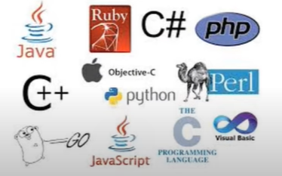
Chương 1. Giới thiệu chung về kỹ nghệ phần mềm
1.1. Giới thiệu về phần mềm (Software)
.
1.1.1 Khái niệm phần mềm:
Là chương trình máy tính và các tài liệu liên quan.
=> Sản phẩm phần mềm có thể được phát triển cho một khách hàng cụ thể hoặc có thể được phát triển trong một thị trường chung.

Slide 3
1.1.1 Khái niệm phần mềm:
Phần mềm gồm 3 phần:
Chương trình máy
- Mã nguồn
- Mã máy
2. Các cấu trúc dữ liệu:
- Cấu trúc làm việc (bộ nhớ trong)
- Cấu trúc dữ liệu (bộ nhớ ngoài)
3.Các tài liệu liên quan
Hướng dẫn sử dụng (người dùng)
Tham khảo kỹ thuật (người bảo trì)
Tài liệu phát triển (nhà phát triển)

Slide 4
1.1.1 Khái niệm phần mềm
Dưới góc nhìn của người sử dụng
- Phần mềm là chương trình thực thi được trên máy tính hoặc các thiết bị chuyên dụng khác, nhằm hỗ trợ cho các nhà chuyên môn trong từng lĩnh vực chuyên ngành thực hiện tốt hơn các thao tác nghiệp vụ của mình
.

Slide 5
1.1.1 Khái niệm phần mềm
Phần mềm dưới góc nhìn của chuyên viên Tin học.
Đây là hệ thống bao gồm 3 thành phần cơ bản:
+ Thành phần giao tiếp
+ Thành phần xử lý
+ Thành phần lưu trữ
Cần được xây dựng để thực hiện theo yêu cầu của người sử dụng

Slide 6
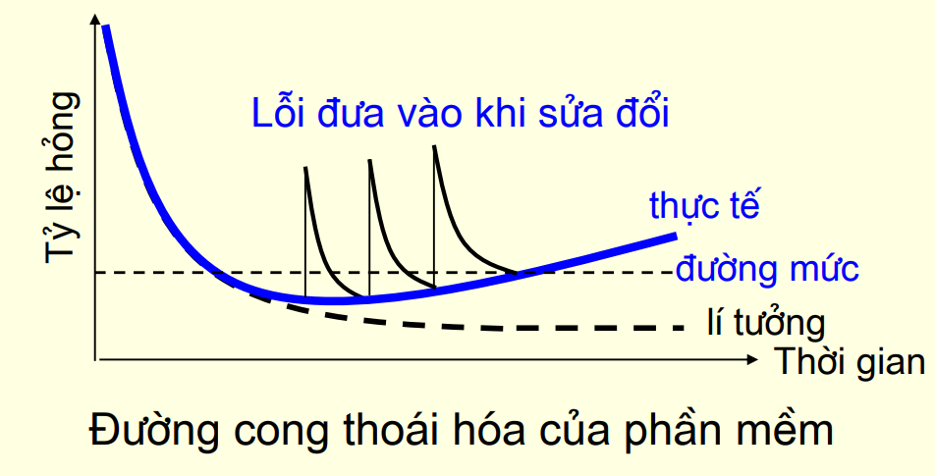
1.1. Giới thiệu về phần mềm (Software)
1.1.2 Đặc trưng của phần mềm (1)
Không mòn cũ, nhưng thoái hóa theo thời gian
Môi trường sử dụng, nhu cầu thay đổi -> Không dùng
Lỗi phát sinh do nâng cấp -> Quá mức

Slide 7
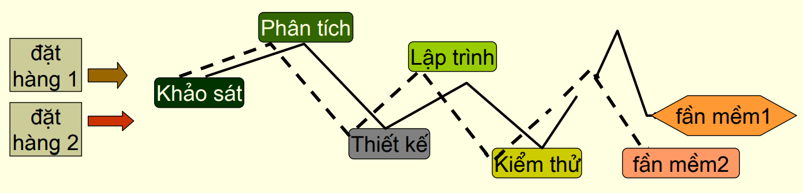
1.1. Giới thiệu về phần mềm (Software)
1.1.2 Đặc trưng của phần mềm (2)
Không được lắp ráp từ mẫu có sẵn
Không có danh mục chi tiết cho trước
Sản phẩm đặt hàng theo từng yêu cầu riêng

Slide 8
1.1. Giới thiệu về phần mềm (Software)
1.1.2 Đặc trưng của phần mềm (3)
Phức tạp, khó hiểu, vô hình
- Phần mềm là hệ thống logic khó hiểu
- Mối liên kết là logic (không thấy)
- Để hiểu phải tư duy trừu tượng
Không nhìn thấy
Không phải vật thể vật lý
Mỗi biểu diễn chỉ 1 khía cạnh (dữ liệu, hành vi, cấu trúc, giao diện) không phải hệ thống tổng thể

Slide 9
1.1. Giới thiệu về phần mềm (Software)
1.1.2 Đặc trưng của phần mềm (4)
Thay đổi là bản chất
Là mô hình thế giới thực thay đổi theo thời gian
Môi trường nghiệp vụ thay đổi
Nhu cầu con người thay đổi
Thay đổi để đáp ứng người dùng
Thay đổi thích ứng với môi trường vận hành
- Các hệ phần mềm nền (hệ điều hành)
- Thiết bị phần cứng (Chíp, …)

Slide 10

1.1. Giới thiệu về phần mềm (Software)
1.1.2 Đặc trưng của phần mềm (5)
Cần phát triển theo nhóm
Quy mô càng lớn và yêu cầu kỹ thuật khác nhau
Nhu cầu bàn giao nhanh
Năng xuất nhóm không tỷ lệ với nhu cầu thành viên
(1 người giỏi> 5 người trung bình)
Vấn đề
Trao đổi thông tin lớn (10000 mail/ngày)
Khó kiểm soát và đồng bộ
Khó tăng tốc = cách thêm người
Cá nhân ảnh hướng lớn lên kết quả nhóm

Slide 11
1.1.3 Sự tiến hóa phần mềm (1)
Phần mềm tiến hóa cùng tiến bộ của phần cứng:
Về quy mô, sự phức tạp và tốc độ
Về chức năng và mức hoàn thiện
Công nghệ không ngừng phát triển, nhu cầu tăng
Khó khăn thách thức ngày càng nhiều

Slide 12
1.1.3 Sự tiến hóa phần mềm (2)
Giai đoạn 1: 1950- 1960
Chương trình nhỏ, tính toán chuyên dụng
Xử lí số, theo lô
Ngôn ngữ: Mã máy, hợp ngữ, đặc thù cho từng máy
Tiêu chí đánh giá:
- Tính nhanh
- Giải được bài toán lớn (dùng bộ nhớ hiệu quả)
Công nghệ: Bóng điện tử (tính chậm, bộ nhớ nhỏ)

Slide 13
1.1.3 Sự tiến hóa phần mềm (3)
Giai đoạn 2: Giữa thập kỷ 70
Là sản phẩm: Đa nhiệm, đa người sử dụng
Xử lý số, ký tự, theo lô và thời gian thực
Xuất hiện lưu trữ trực tuyến CSDL
Ngôn ngữ: Có cấu trúc: PL1, Algol 60, Fortran, COBOL
Tiêu chí đánh giá:
- Tính nhanh
- Giải được bài toán lớn
- Nhiều người dùng
Công nghệ bán dẫn (tính nhanh hơn, bộ nhớ khá), CSDL
Yêu cầu bảo trì (sửa lỗi, thích nghi)

Slide 14
1.1.3 Sự tiến hóa phần mềm (4)
Giai đoạn 3:-> 1990
Phần mềm cá nhân +mạng, hệ lớn, chia sẻ được
Ra đời phần mềm nhúng
Xử lý số, ký tự, âm thanh, hình ảnh theo lô, thời gian thực, phân tán, song song
Truy cập dữ liệu phát triển
Ngôn ngữ: Bậc cao, hướng đối tượng, logic
Tiêu chí: Tiện dụng, tin cậy, dễ bảo trì
Công nghệ: Mạch tích hợp lớn, vi mạch, các cấu hình mạng, internet, CSDL quan hệ

Slide 15
1.1.3 Sự tiến hóa phần mềm (5)
Giai đoạn 4: Từ 1990 đến nay
Phần mềm lớn, tinh vi, tin cậy, hướng người dùng
Hệ chuyên gia, trí tuệ nhân tạo, phần mềm nhúng, web service sử dụng rộng rãi, internet mở rộng
CSDL hướng đối tượng, kho dữ liệu phát triển
Ngôn ngữ: hướng đối tượng, thế hệ thứ 4, visual
Tiêu trí đánh giá: Tiện dụng, tinh vi, tin cậy, dễ bảo trì.
Công nghệ: Vi mạch siêu tích hợp, internet, mạng không dây tốc độ cao, hướng đối tượng, web

Slide 16
1.1.4 Phân loại phần mềm
Có 3 cách phân loại:
1. Theo mức độ hoàn thiện
2. Theo chức năng thực hiện
3. Theo lĩnh vực ứng dụng
1
SOFT-
WARE
2
3

Slide 17
Phân loại phần mềm theo mức độ hoàn thiện
Chương trình
1 người viết, 1 người dùng. Mục đích thu thập, xử lý số liệu (dung 1 lần) không tài liệu, không kiểm thử triệt để
Sản phẩm phần mềm
Nhiều người viết, nhiều người dùng độ phức tạp cao, đồng bộ, an toàn, an ninh
Kinh nghiệm viết chương trình nhỏ không áp dụng cho sản phẩm lớn

Slide 18
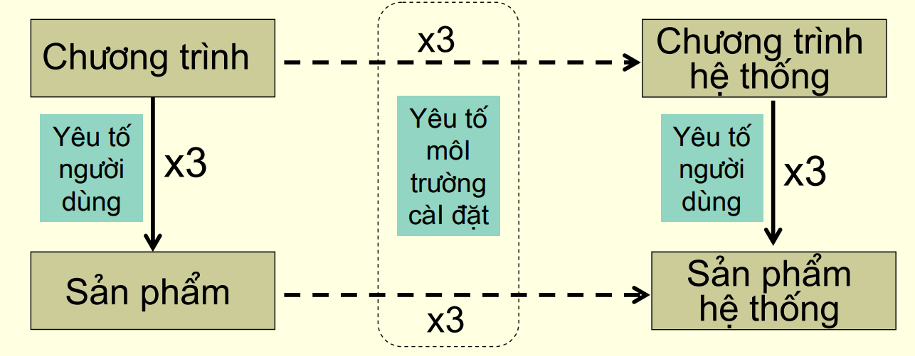
Phân loại phần mềm theo mức độ hoàn thiện
Tính phức tạp nhanh (9 lần) từ:
Chương trình ->Sản phẩm -> Hệ thống

Slide 19
Phân loại theo chức năng
1. Phần mềm hệ thống
Điều hành hoạt động của máy tính, thiết bị và chương trình của (OS)
Trợ giúp các tiện ích (tổ chức các tệp, nén, dọn đĩa…)
2. Phần mềm nghiệp vụ (1)
Trợ giúp các hoạt động nghiệp vụ khác
Có số lượng lớn, đa dạng
Phân làm hai loại theo cách làm:
Sản phẩm đặt hàng
Sản xuất theo đơn đặt hàng (HTTT quản lý…)
Đơn chiếc, yêu cầu đặc thù nhận dạng

Slide 20
Phân loại theo chức năng
2. Phần mềm nghiệp vụ (2)
Sản phẩm chung (software pakages)
Bán rộng rãi (office)
Thỏa mãn yêu cầu chung số lớn người dùng
Mỗi loại có cách thức tiếp cận riêng, nhất là ở 1 số các bước -> chi phí thời gian khác nhau

Slide 21
Phân loại theo chức năng
3. Phần mềm công cụ
Trợ giúp cho quá trình phát triển phần mềm
Các ngôn ngữ lập trình (soạn thảo, dịch, gỡ rối,…)
Công cụ trợ giúp 1, nhiều giai đoạn phát triển (phân tích, thiết kế, quản lý dự án, kiểm thử…)

Slide 22
Phân loại theo lĩnh vực ứng dụng
1. Phần mềm hệ thống
Phục vụ cho các chương trình khác
Tương tác trực tiếp với phần cứng
Phục vụ nhiều người dùng
2. Phần mềm thời gian thực
Thu thập, xử lí các dữ liệu thế giới thực
Đáp ứng yêu cầu chặt chẽ về thời gian
Thu thập dữ liệu
phân tích dữ liệu
Kiểm soát, điều khiển, điều phối

Slide 23
Phân loại theo lĩnh vực ứng dụng
3. Phần mềm nghiệp vụ (business software)
Xử lí tin nghiệp vụ gắn với CSDL, xử lí các giao tác (mạng bán hàng…)
Lĩnh vực ứng dụng rất lớn (hệ điều hành vũ trụ)
4. Phần mềm khoa học kỹ thuật (scientific softwares)
Dùng thuật toán phức tạp (vật lý, mô phỏng)
Năng lực tính toán cao

Slide 24
Phân loại theo lĩnh vực ứng dụng
5. Phần mềm nhúng (embed software)
Chỉ đọc ra khi thiết bị khởi động, thực hiện chức năng hạn chế (điều khiển sản phẩm)
Là sự kết hợp hệ thống và thời gian thực
6. Phần mềm máy tính các nhân
Các bài toán nghiệp vụ nhỏ, học tập, giải trí
Giao diện đồ họa phát triển
Có nhu cầu rất cao

Slide 25
Phân loại theo lĩnh vực ứng dụng
7. Phần mềm trí tuệ nhân tạo (Intelligent Softwares).
Dùng các thuật toán phi sô (logic): suy luận, tìm kiếm
Hệ chuyên gia, nhận dạng, trò chơi…
8. Phần mềm dựa trên nền web (Web-based Softwares)
Cung cấp dịch vụ khai thác thông tin trên web.
Chương trình khai thác là chung (browser)

Slide 26
1.1.5 Các tiêu chuẩn đánh giá phần mềm
Phần mềm tốt có thể nhìn nhận từ hai phía:
Người dùng:
- Đủ chức năng nghiệp vụ
- Dễ sử dụng, tinh vi (tính thông minh)
- Tin cậy, an toàn
Nhà phát triển
- Dễ bảo trì

Slide 27
1.2 Giới thiệu về kỹ nghệ phần mềm (Software Engineering)
Khái niệm:
Kỹ nghệ phần mềm là ngành khoa học nghiên cứu về việc xây dựng các phần mềm có chất lượng trong thời gian và chi phí hợp lý
Kỹ nghệ phần mềm
Phương pháp
Công cụ
Quy trình

Slide 28
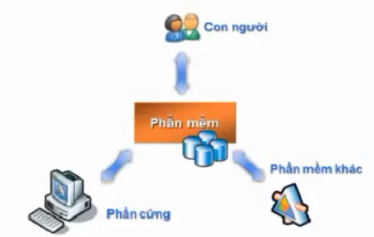
Chất lượng phần mềm
Tính đúng đắn:
- Đầy đủ
- Chính xác
Tính tiện dụng:
- Dễ học
- Dễ sử dụng
- Giao diện trực quan
- Tự nhiên
Tính hiệu quả:
- Tối ưu sử dụng CPU
- Tối ưu sử dụng bộ nhớ
- Tối ưu sử dụng thiết bị

Slide 29
Chất lượng phần mềm
Tính tương thích:
- Import/Export dữ liệu
- Tương tác
Tính tiến hóa (update): Một trong các tính chất quan trọng nhất được quan tâm xem xét trong ngành công nghệ phần mềm

Slide 30
Chất lượng phần mềm
Tính dễ kiểm tra: Việc kiểm tra các thành phần phù hợp với yêu cầu phần mềm là dễ dàng nhất có thể được
Tính dễ sửa lỗi: Khi có sự không phù hợp (so với yêu cầu) trong quá trình kiểm tra một thành phần, việc phát hiện chính xác “vị trí lỗi” và sửa lỗi là nhanh nhất có thể được

Slide 31
Chất lượng phần mềm
Tính dễ bảo trì: Khi cần nâng cấp, cải tiến một thành phần (theo yêu cầu mới), việc cập nhật phần mềm là nhanh, chính xác nhất có thể được và đặc biệt là cố gắng hạn chế ảnh hưởng đến các thành phần khác.
Tính tái sử dụng: Các thành phần đã thực hiện có thể dùng lại trông các phần mềm cùng lớp (hoặc cùng lĩnh vực) với thời gian và công sức ít nhất có thể được.

Slide 32
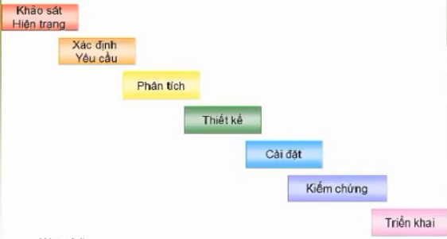
Một số mô hình tiến trình phần mềm
Mô hình thác nước

Slide 33
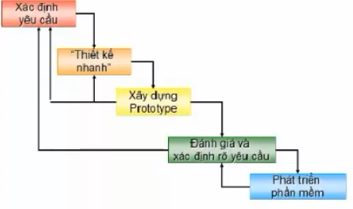
Mô hình prototype- Mô hình bản mẫu

Slide 34
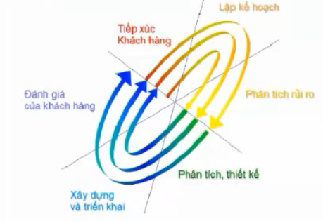
Mô hình xoắn ốc

